Slide 1

경매 사이트 제작
이거4조
고재균 신승훈 윤태경

Slide 2
■ 목차
01 프로젝트 개요
- 개발동기 및 기획의도
02 프로젝트 상세
- 구조도
- ERD
03 프로젝트 시연
- 기능소개
04 진행 프로세스
- 개발일정
- 개발환경
- 마치며

Slide 3
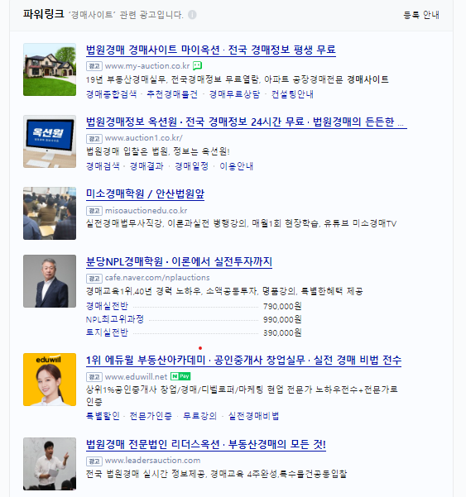
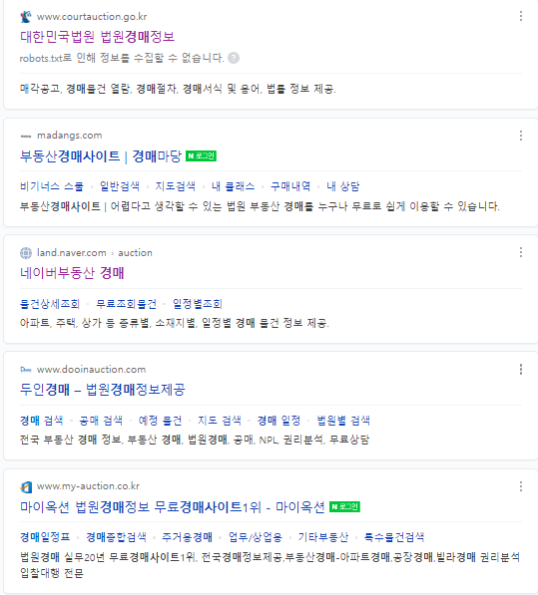
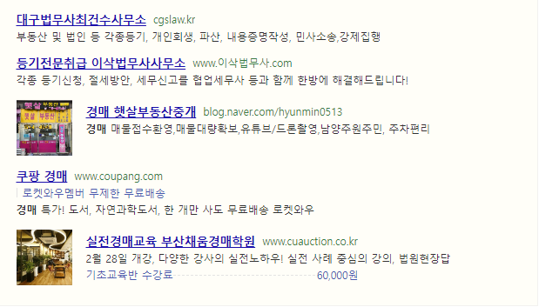
■ 프로젝트 개요
▶ 1 개발동기 및 기획의도

Slide 4
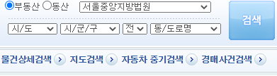
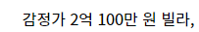
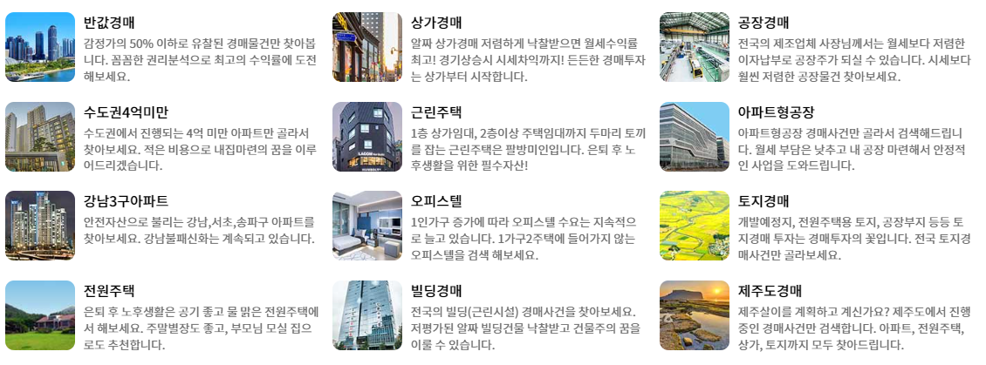
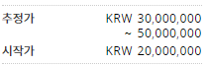
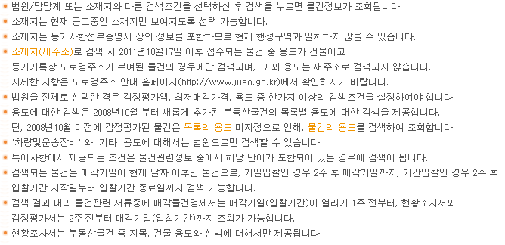
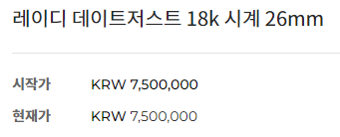
■ 프로젝트 개요
▶ 1 개발동기 및 기획의도

Slide 5
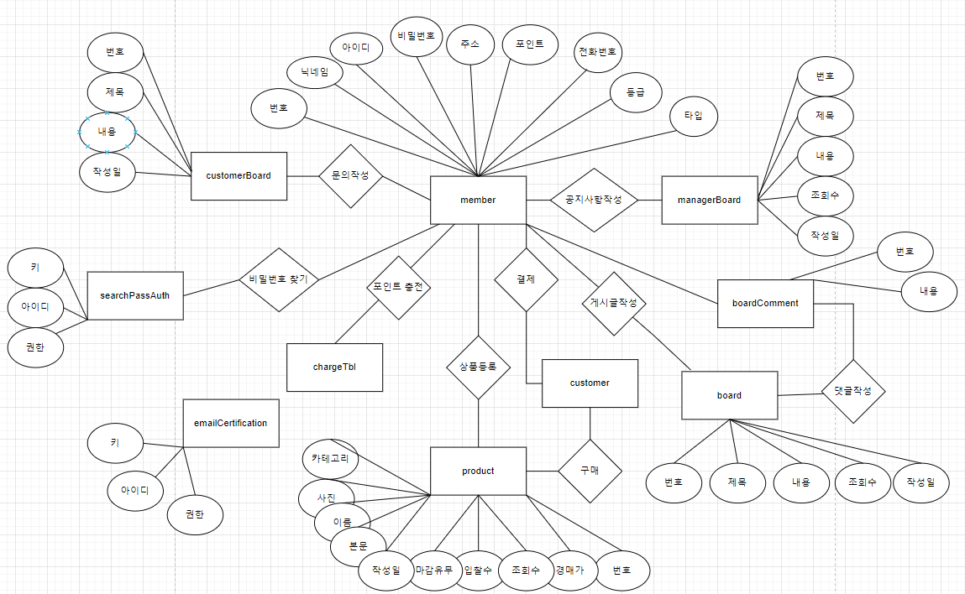
■ 프로젝트 상세
▶ 2-1 구조도

Slide 6
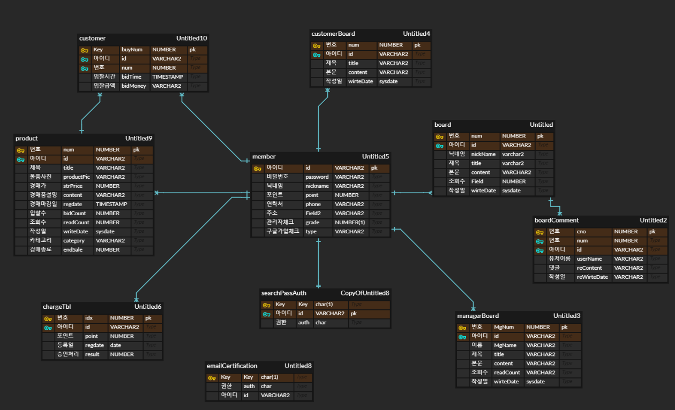
■ 프로젝트 상세
▶ 2-2 ERD

Slide 7

■ 프로젝트 시연
▶ 3-1 시연

Slide 8

■ 프로젝트 시연
▶ 3-1 시연

Slide 9

■ 프로젝트 시연
▶ 3-1 시연

Slide 10
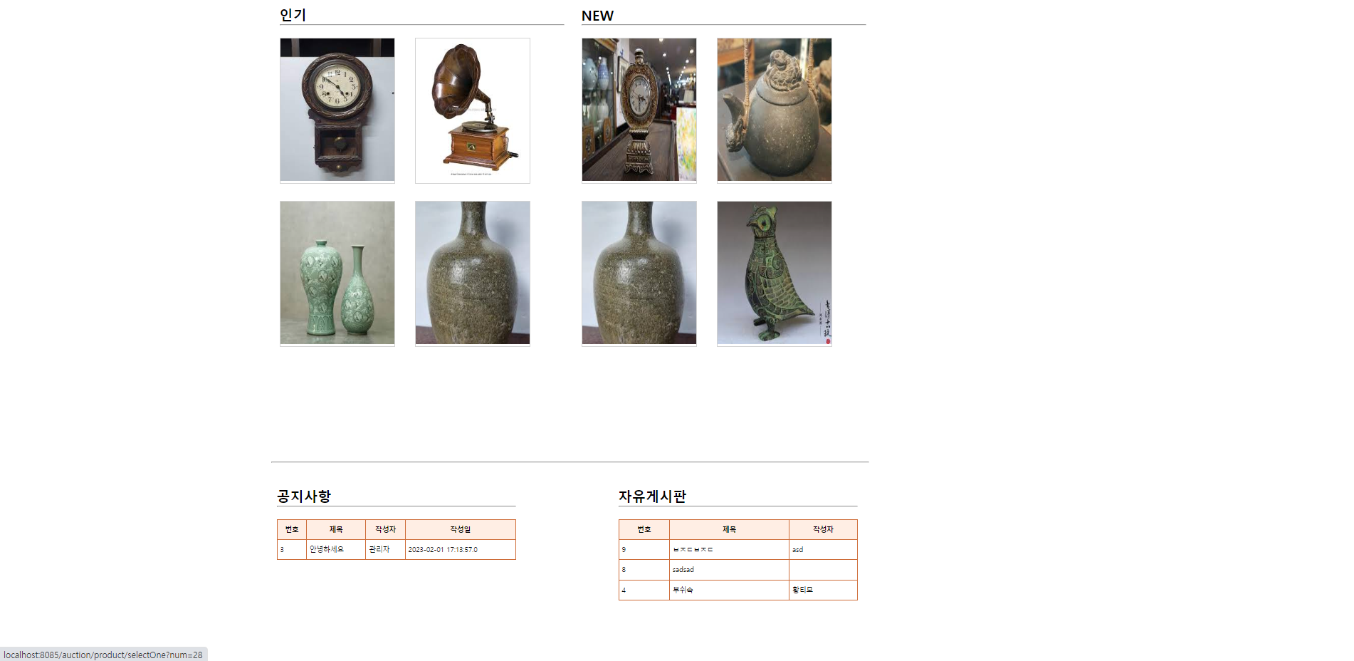
■ 프로젝트 시연
▶ 3-1 시연

Slide 11
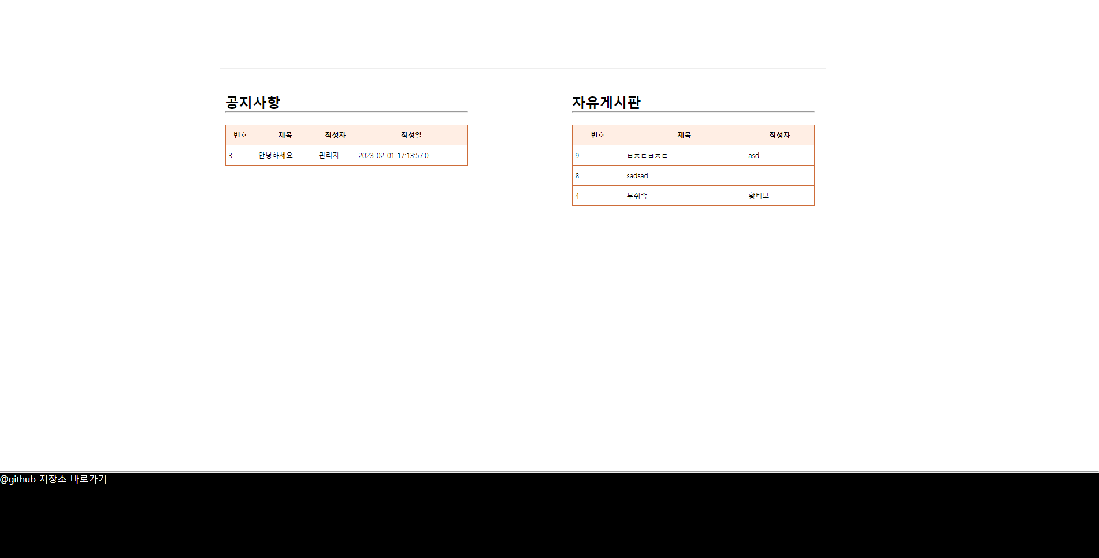
■ 프로젝트 시연
▶ 3-1 시연

Slide 12
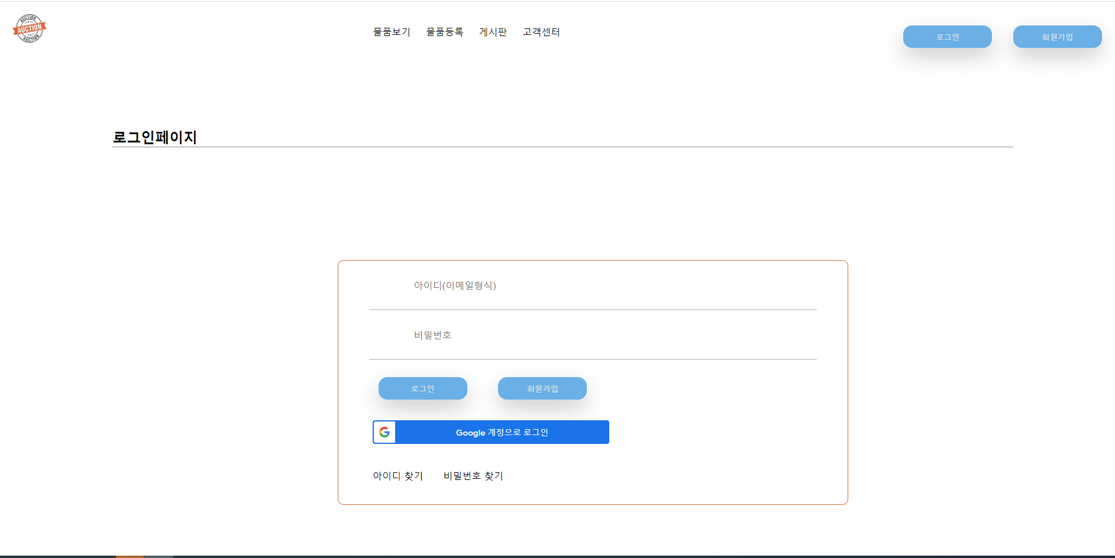
■ 프로젝트 시연
▶ 3-1 시연

Slide 13
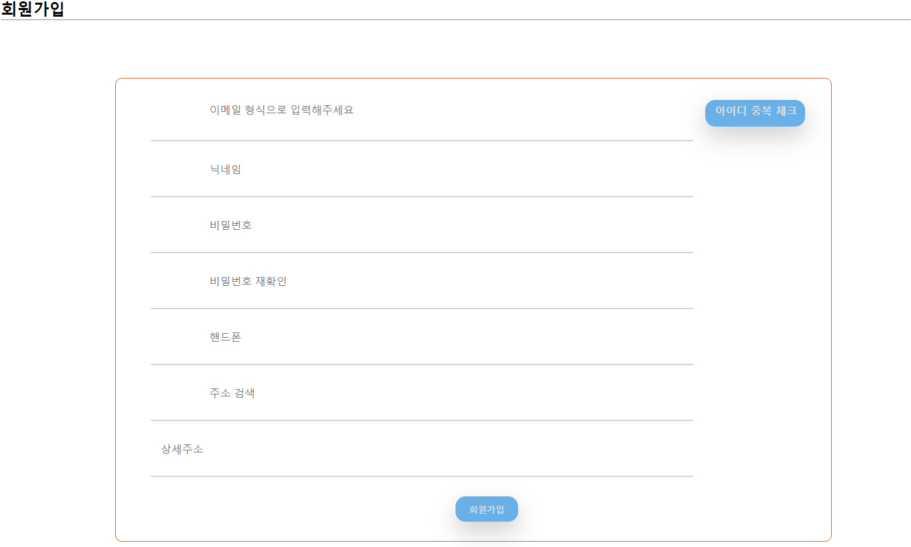
■ 프로젝트 시연
▶ 3-1 시연

Slide 14
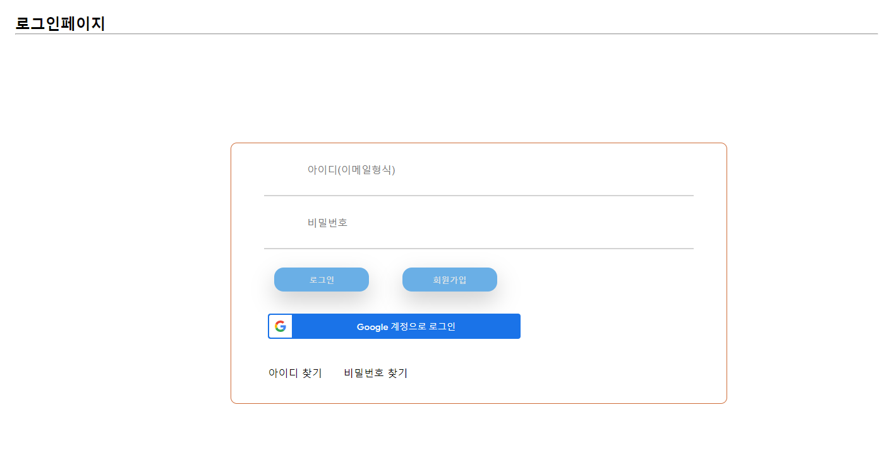
■ 프로젝트 시연
▶ 3-1 시연

Slide 15
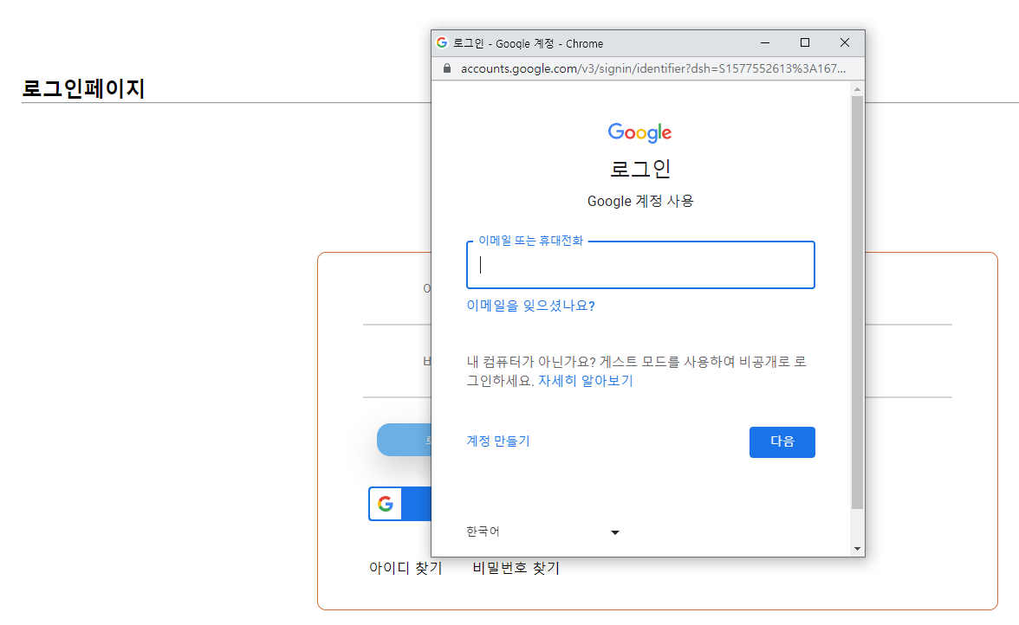
■ 프로젝트 시연
▶ 3-1 시연

Slide 16
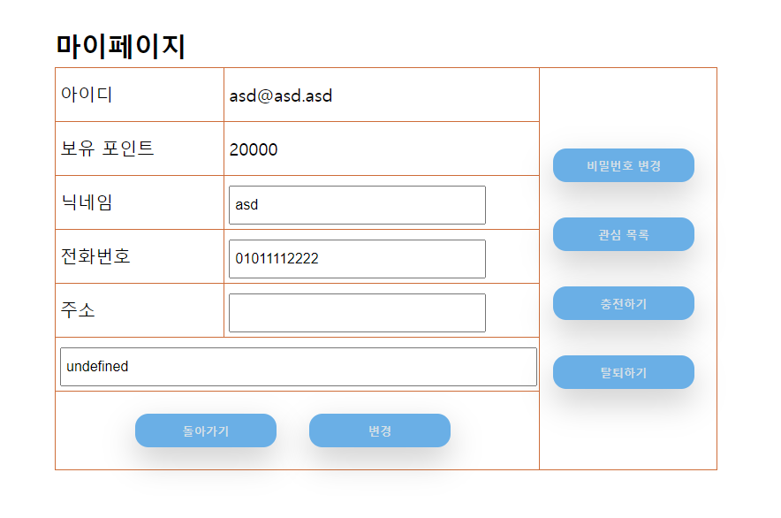
■ 프로젝트 시연
▶ 3-1 시연

Slide 17
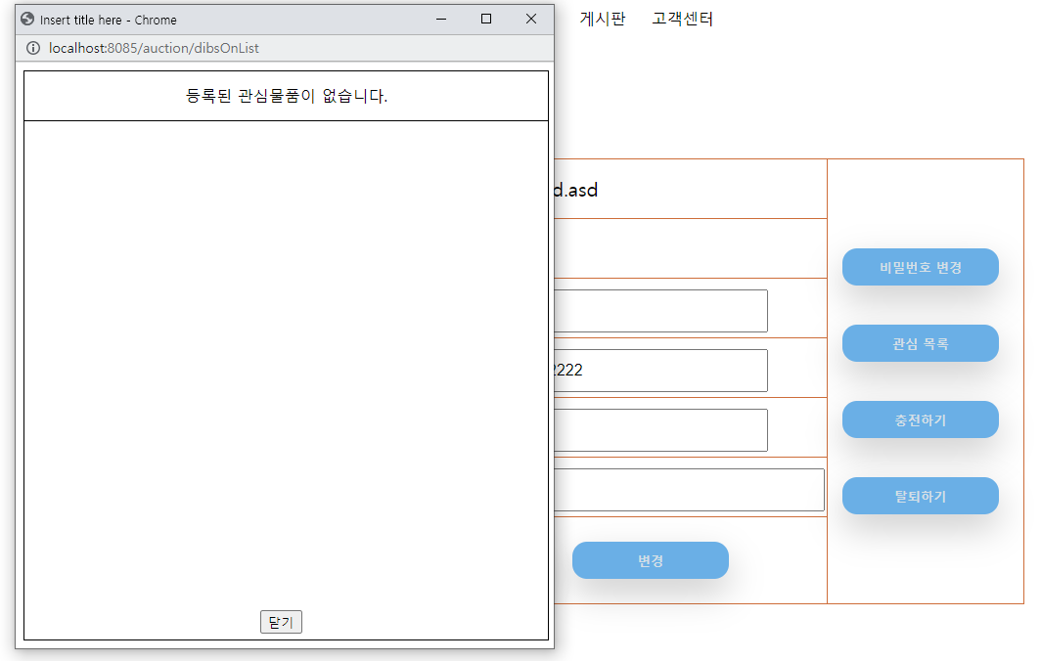
■ 프로젝트 시연
▶ 3-1 시연

Slide 18
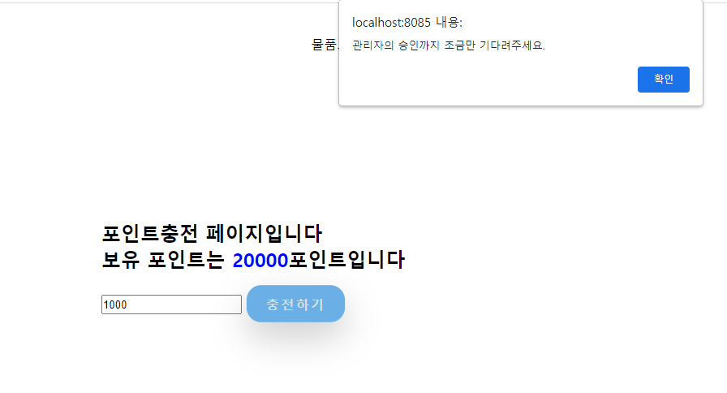
■ 프로젝트 시연
▶ 3-1 시연

Slide 19
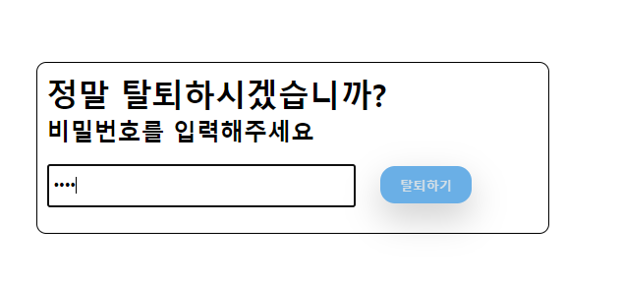
■ 프로젝트 시연
▶ 3-1 시연

Slide 20
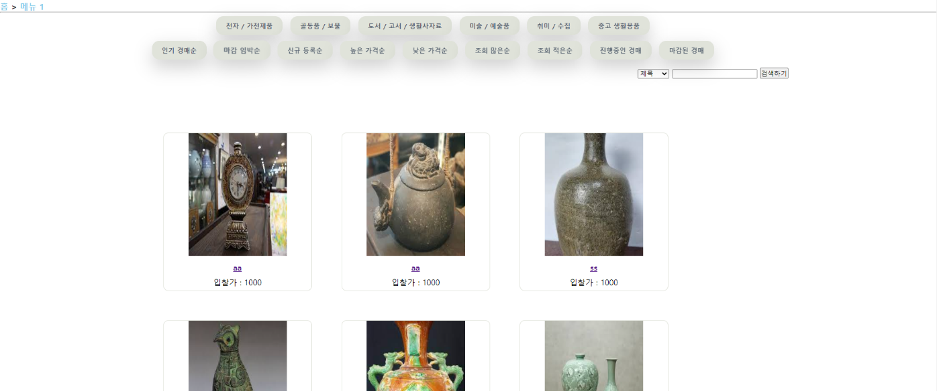
■ 프로젝트 시연
▶ 3-2 시연

Slide 21
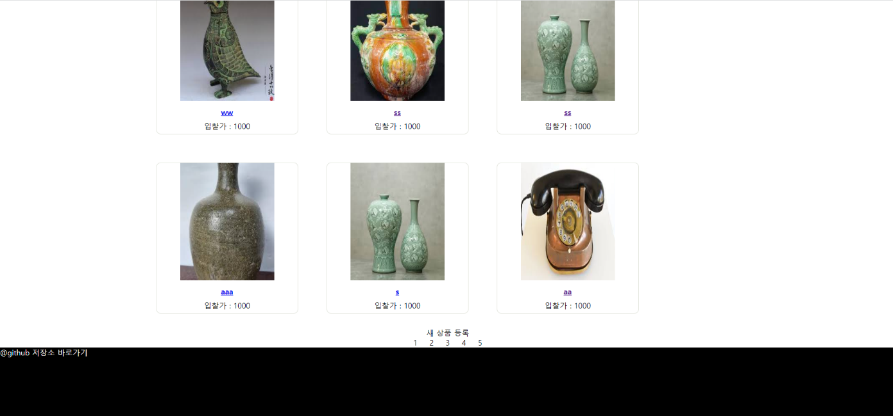
■ 프로젝트 시연
▶ 3-2 시연

Slide 22
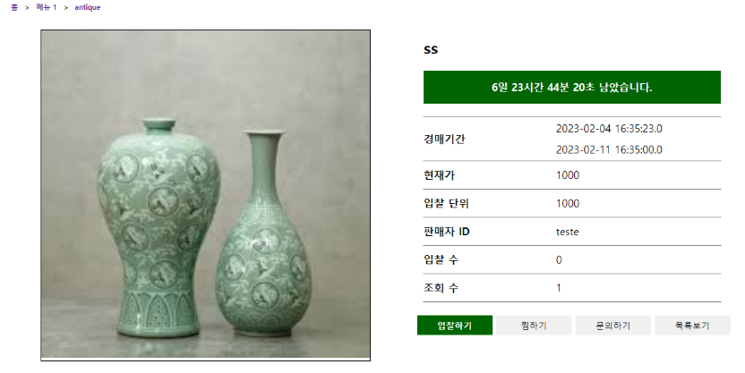
■ 프로젝트 시연
▶ 3-2 시연

Slide 23
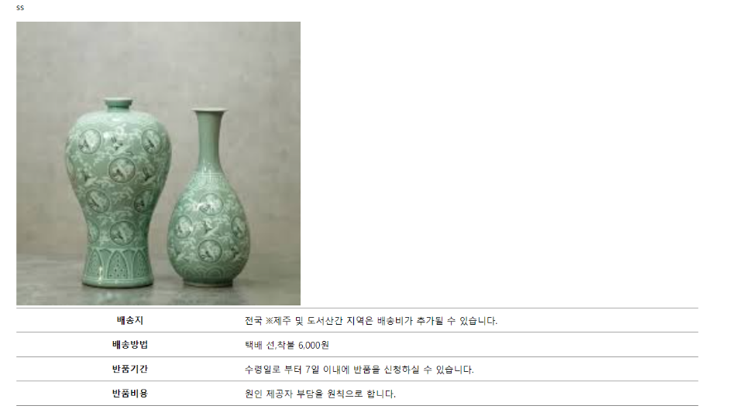
■ 프로젝트 시연
▶ 3-2 시연

Slide 24
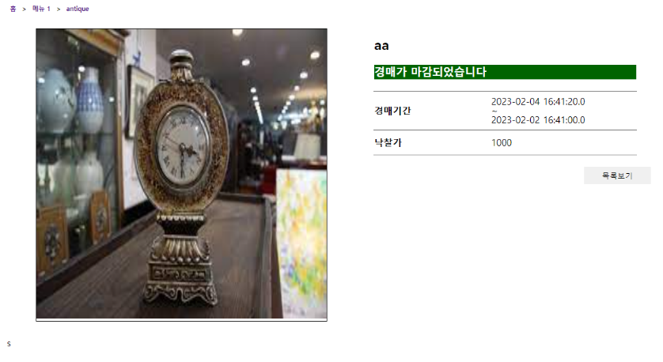
■ 프로젝트 시연
▶ 3-2 시연

Slide 25
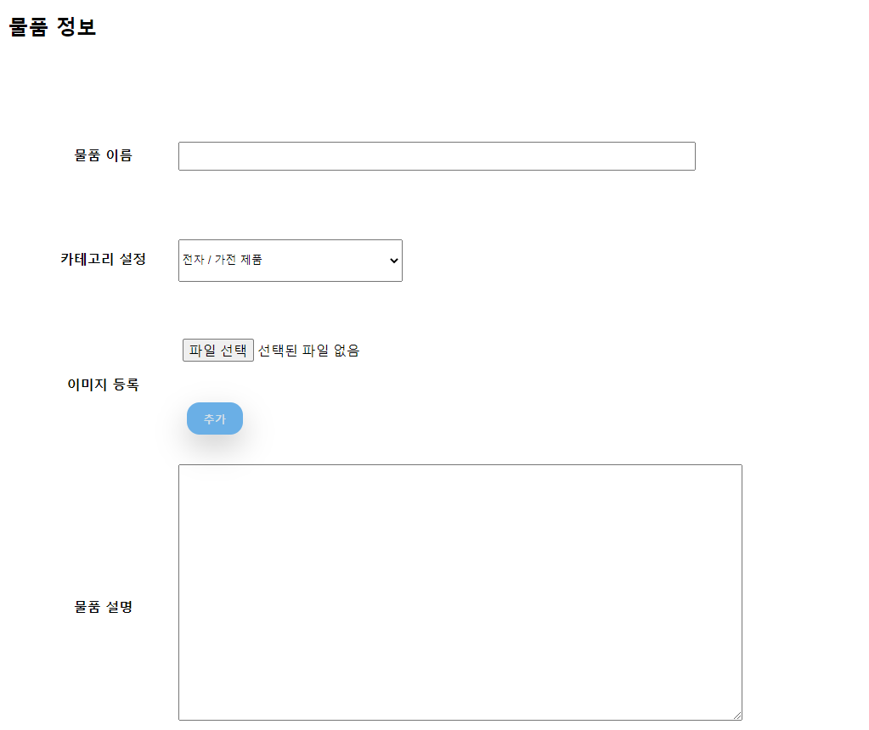
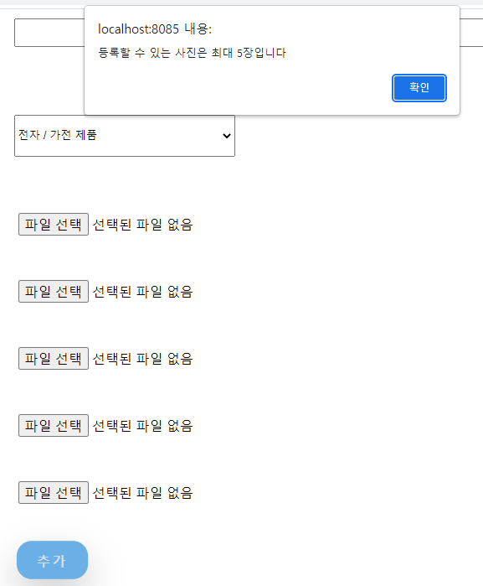
■ 프로젝트 시연
▶ 3-2 시연

Slide 26
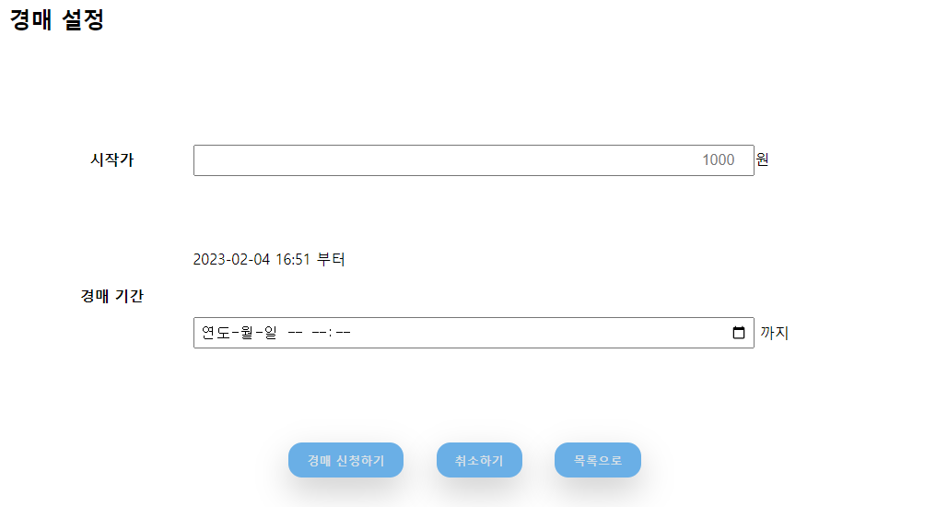
■ 프로젝트 시연
▶ 3-2 시연

Slide 27
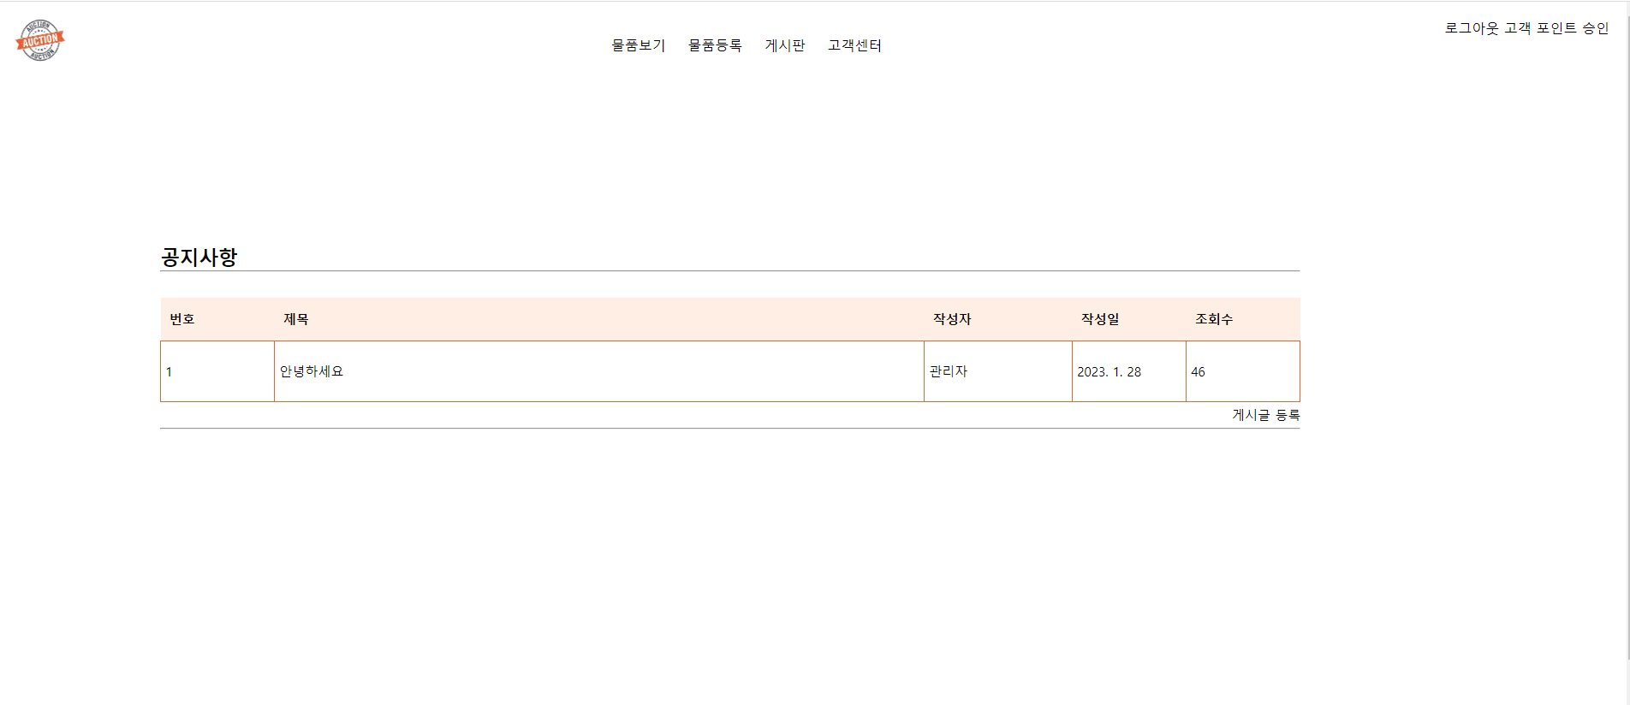
■ 프로젝트 시연
▶ 3-1 시연 ( 관리자 였을때..)

Slide 28
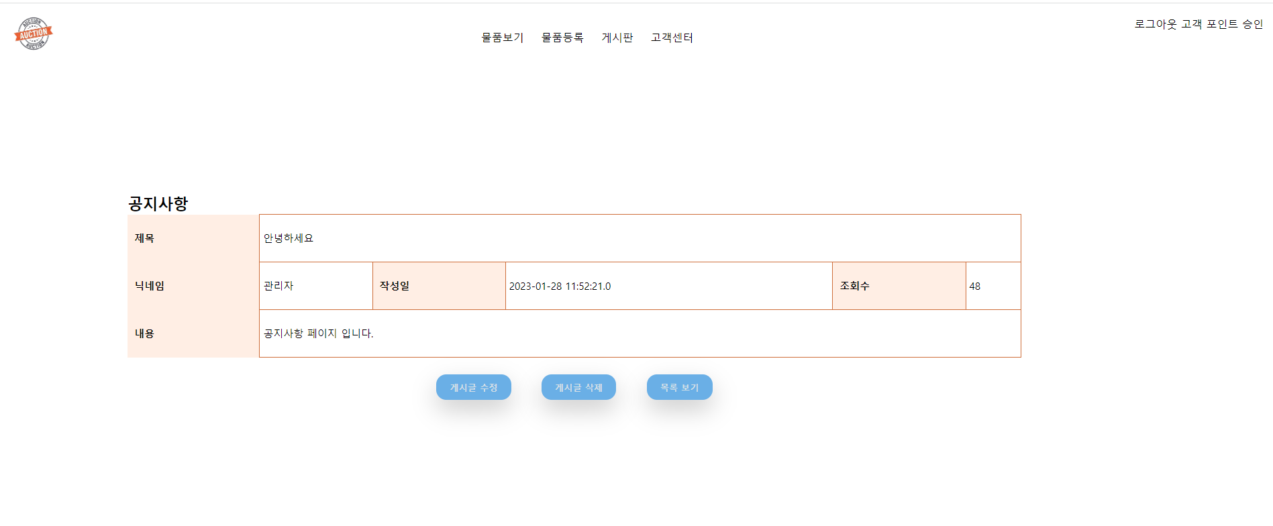
■ 프로젝트 시연
▶ 3-1 시연 ( 관리자 였을때..)

Slide 29
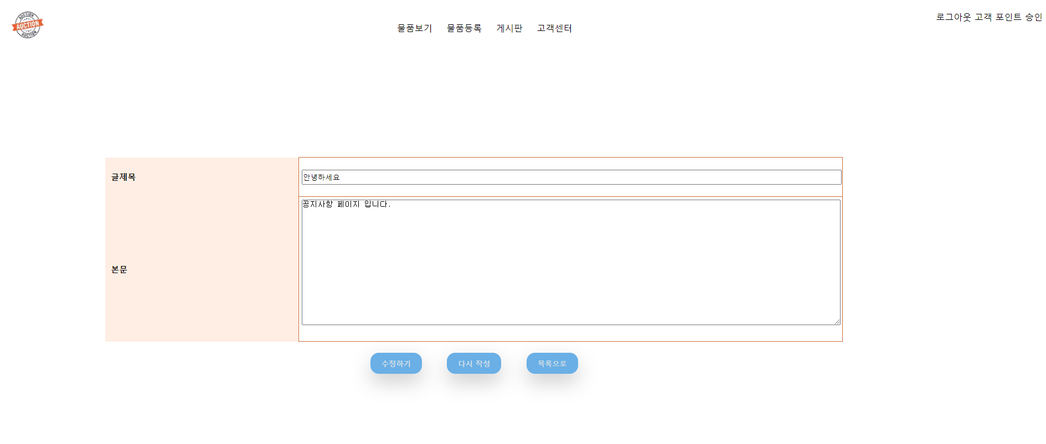
■ 프로젝트 시연
▶ 3-1 시연 ( 관리자 였을때..)

Slide 30
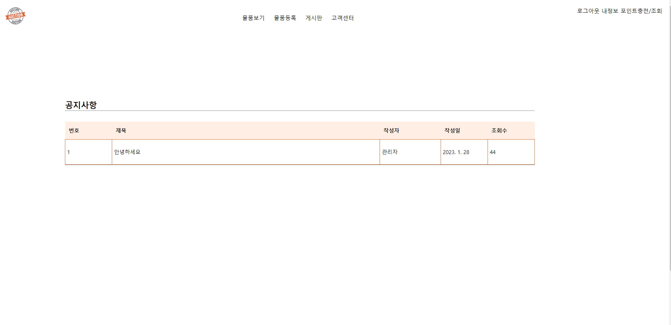
■ 프로젝트 시연
▶ 3-1 시연 ( 회원일때..)

Slide 31
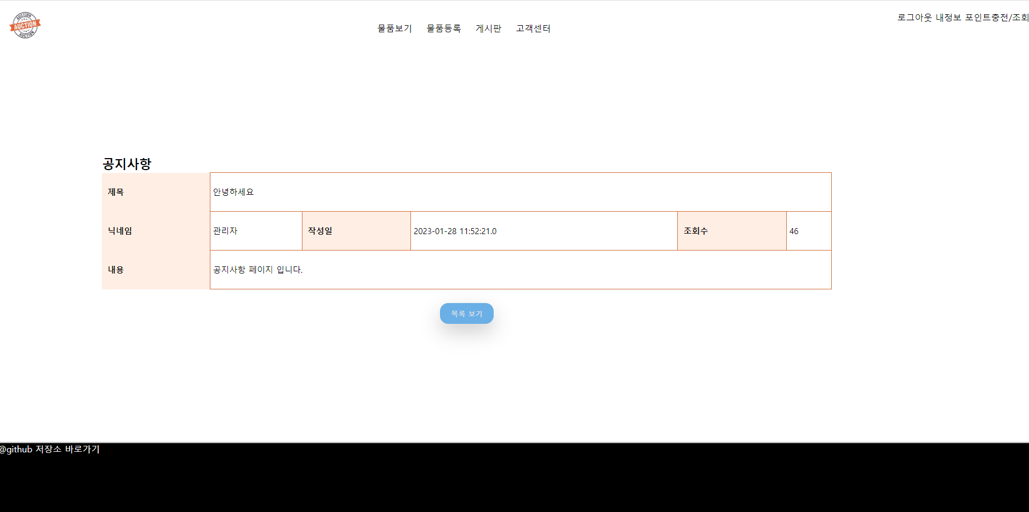
■ 프로젝트 시연
▶ 3-1 시연 ( 회원일때..)

Slide 32
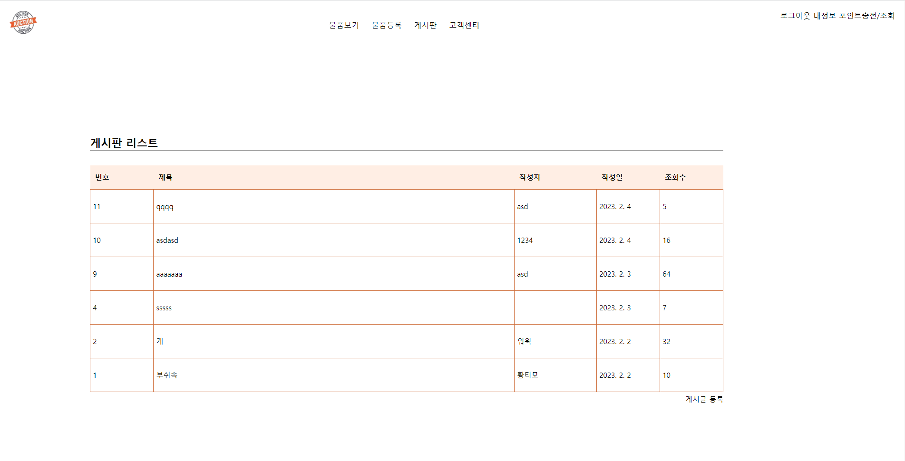
■ 프로젝트 시연
▶ 3-1 시연

Slide 33
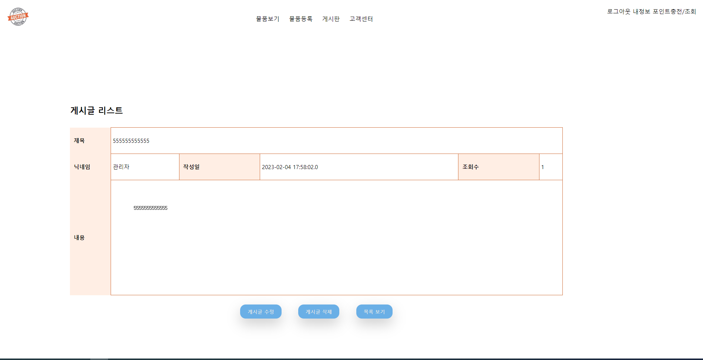
■ 프로젝트 시연
▶ 3-1 시연

Slide 34
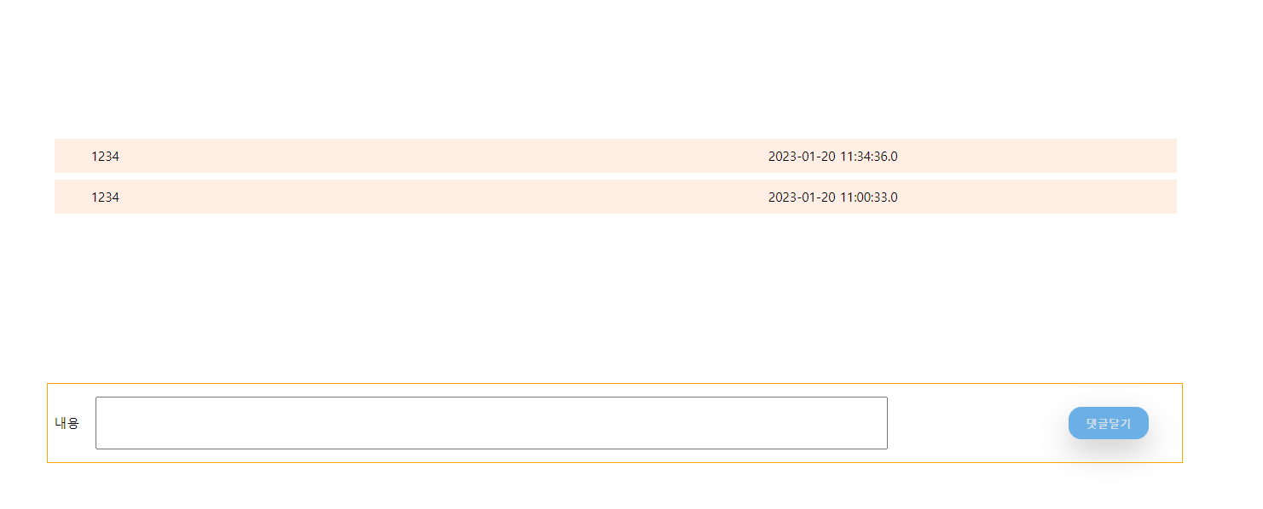
■ 프로젝트 시연
▶ 3-1 시연 (하단 댓글)

Slide 35
■ 프로젝트 시연
▶ 3-1 시연 (본인일때..)

Slide 36
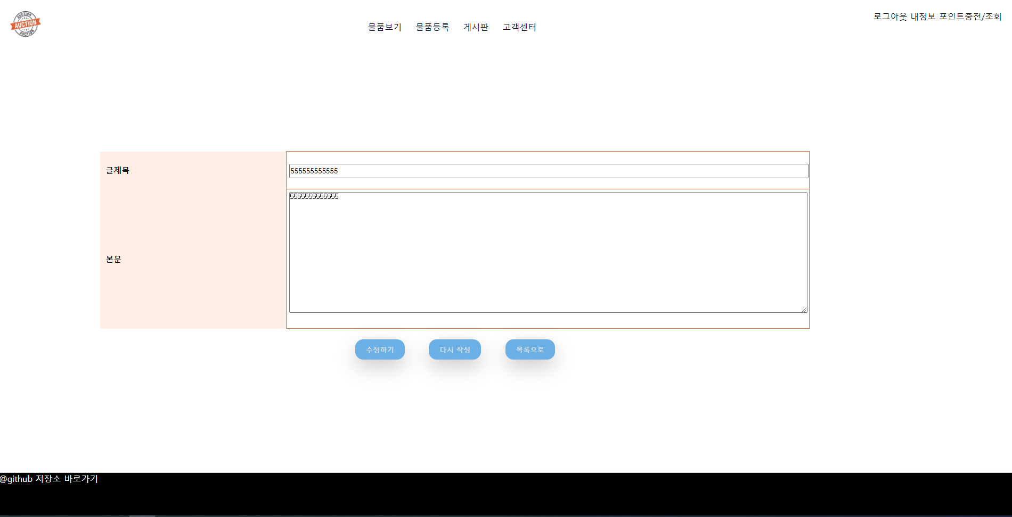
■ 프로젝트 시연
▶ 3-1 시연 (본인일때.. 수정)

Slide 37
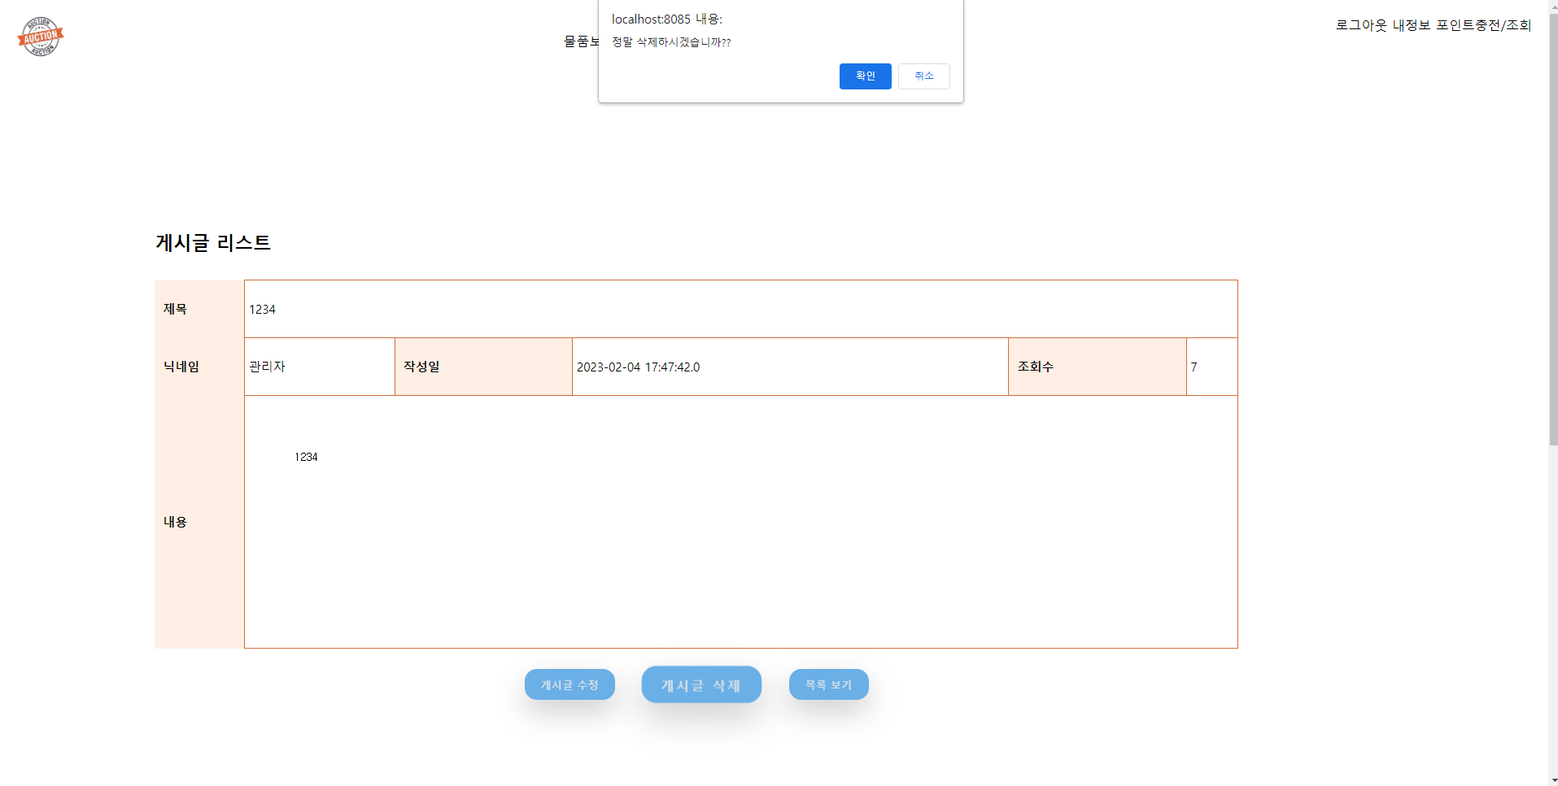
■ 프로젝트 시연
▶ 3-1 시연 (본인일때..삭제)

Slide 38
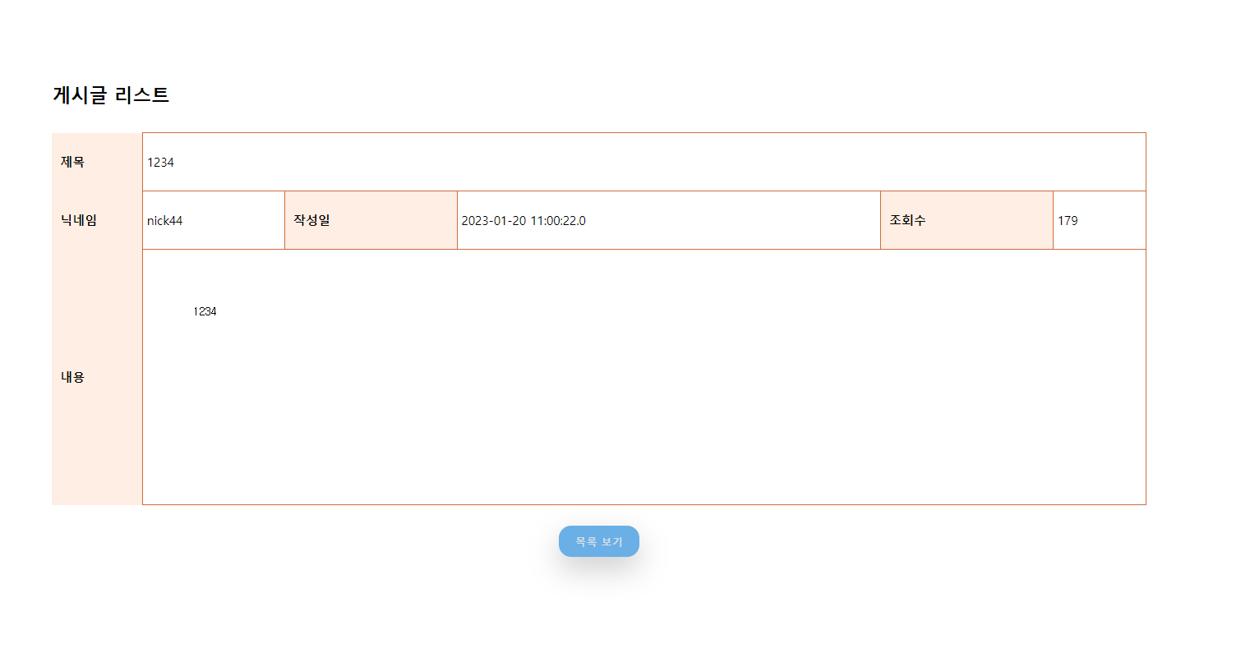
■ 프로젝트 시연
▶ 3-1 시연 ( 본인이 쓴글이 아닐 경우 상세보기 화면)

Slide 39
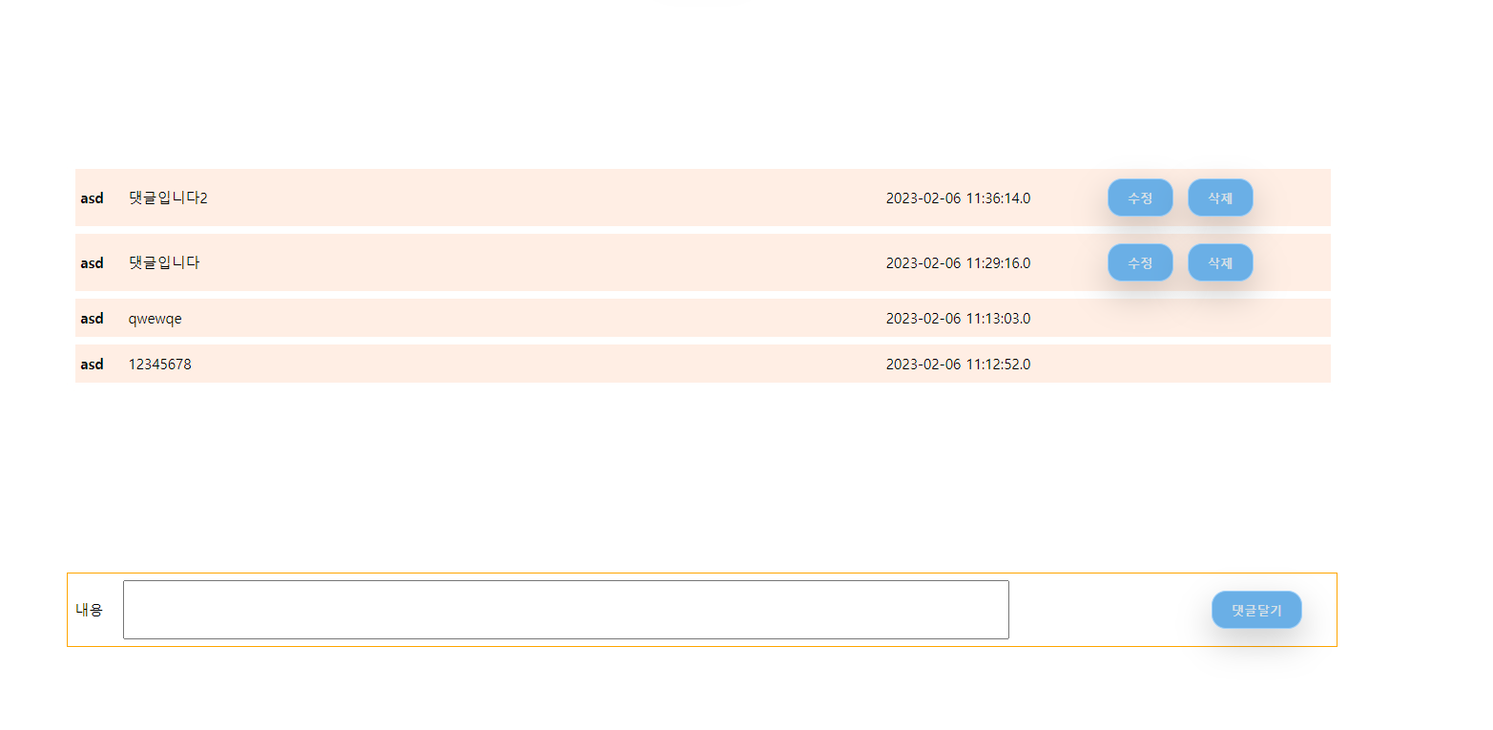
■ 프로젝트 시연
▶ 3-1 시연 (본인이 쓴 댓글)

Slide 40
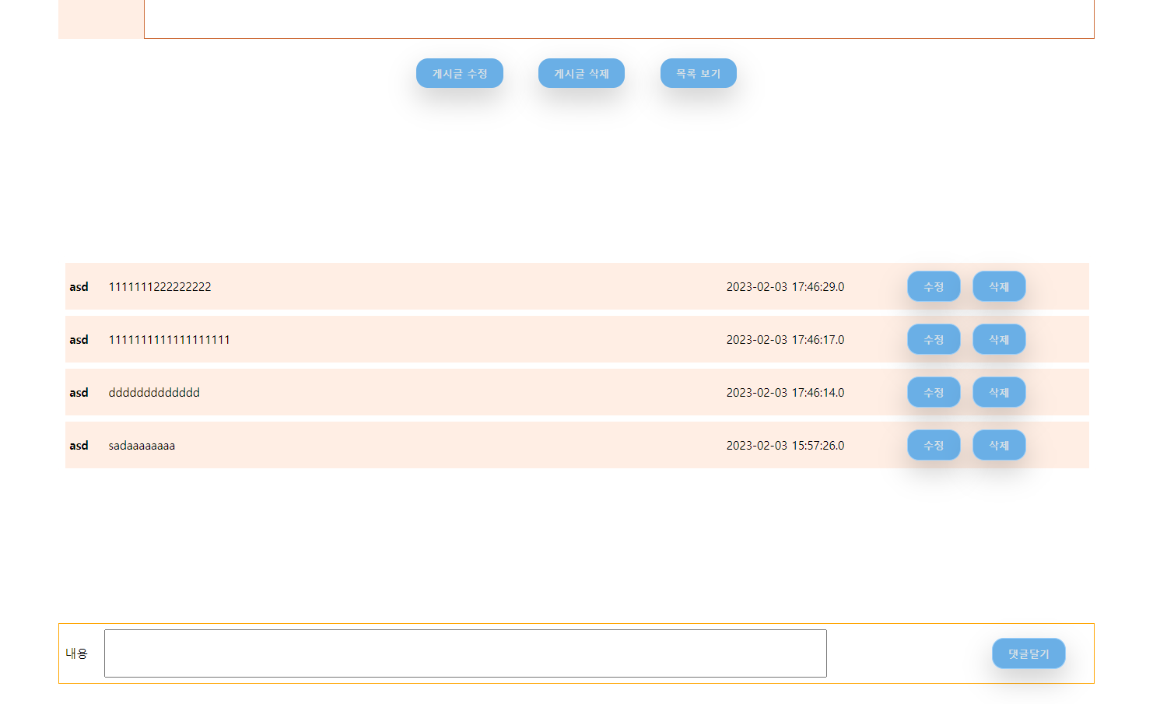
■ 프로젝트 시연
▶ 3-1 시연 (관리자 접속시)

Slide 41
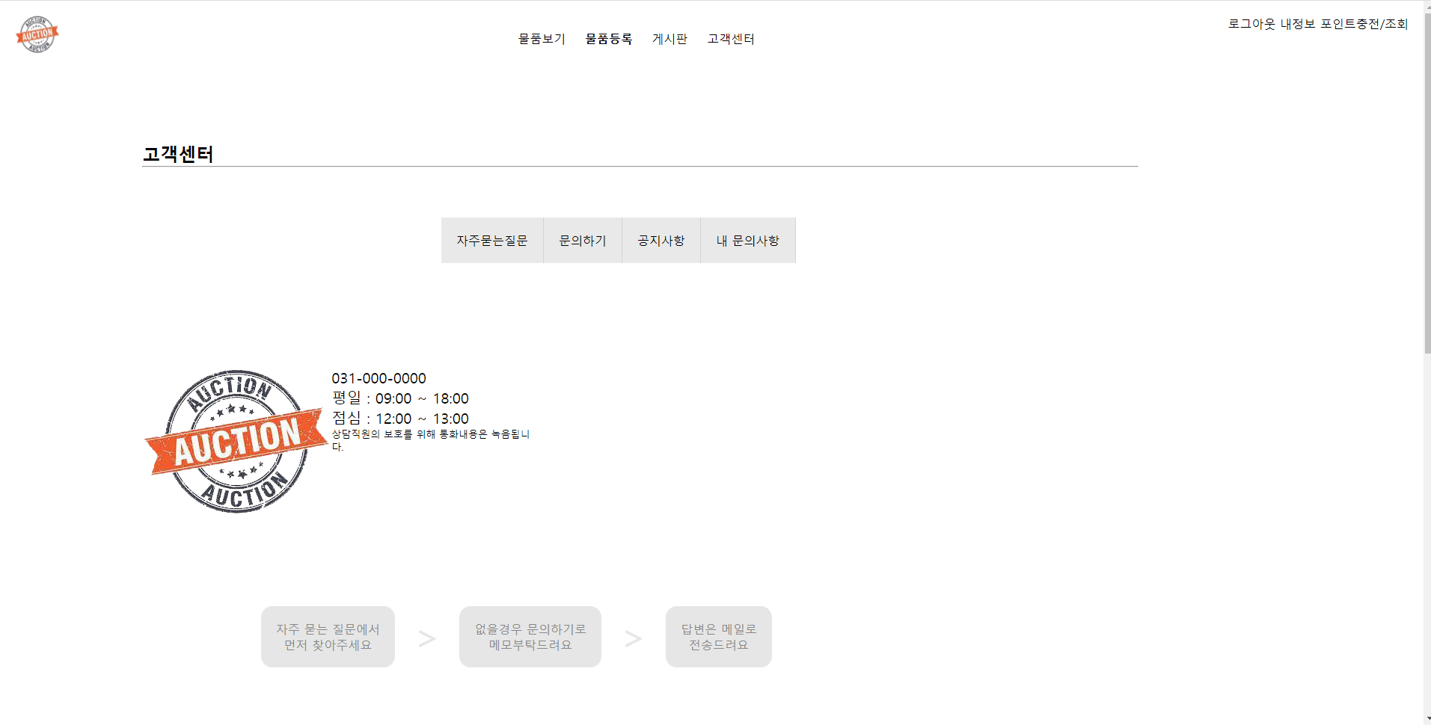
■ 프로젝트 시연
▶ 3-1 시연

Slide 42
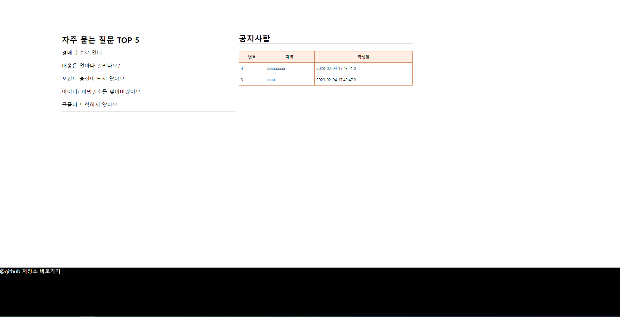
■ 프로젝트 시연
▶ 3-1 시연

Slide 43
■ 프로젝트 시연
▶ 3-1 시연

Slide 44
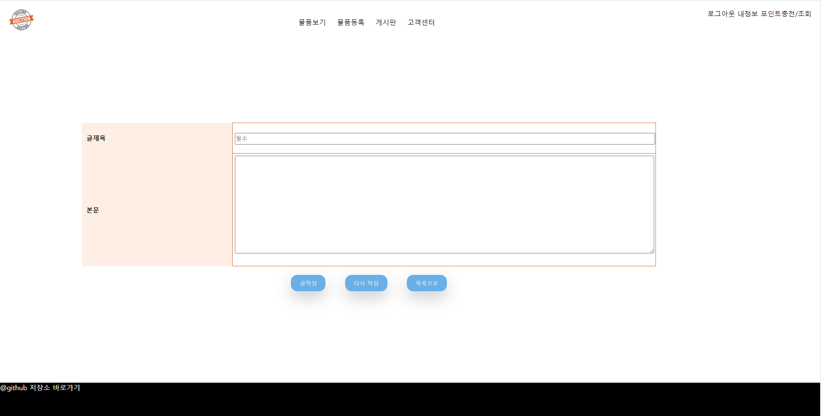
■ 프로젝트 시연
▶ 3-1 시연

Slide 45
■ 프로젝트 시연
▶ 3-1 시연

Slide 46
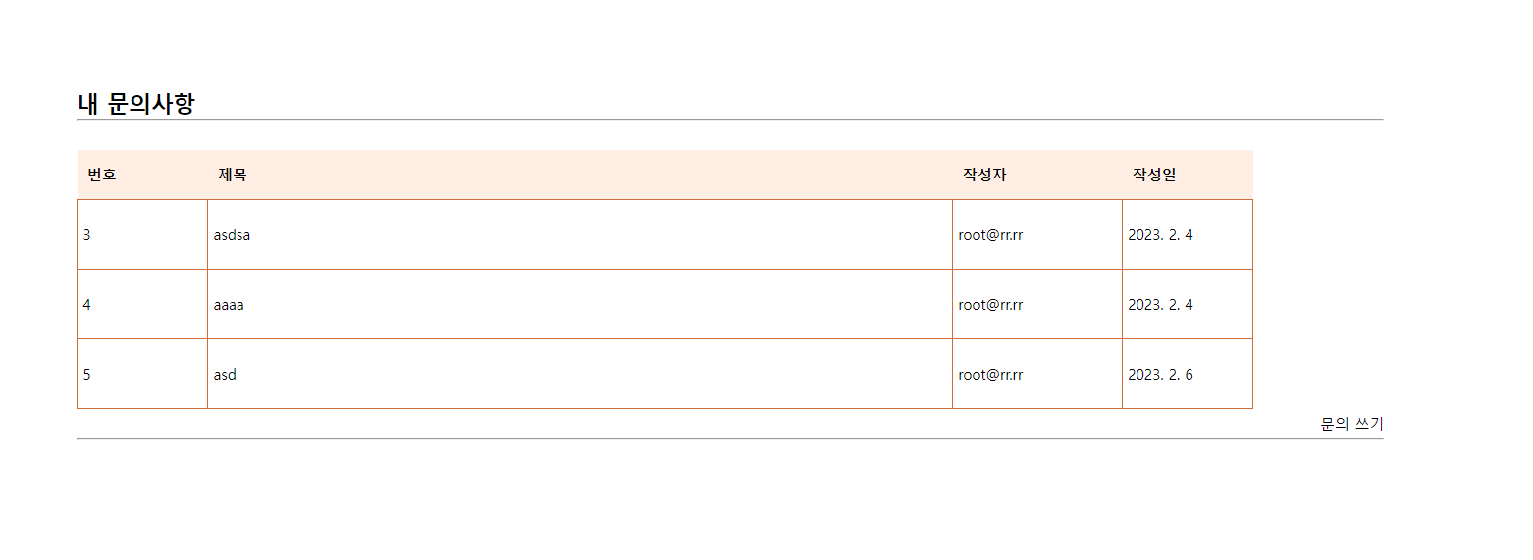
■ 프로젝트 시연
▶ 3-1 시연 ( 내문의사항)

Slide 47
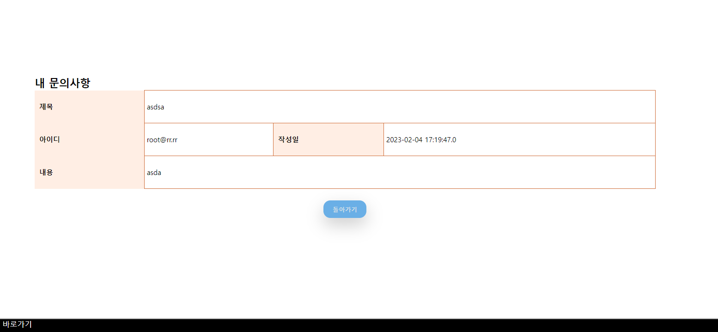
■ 프로젝트 시연
▶ 3-1 시연 ( 내문의사항 상세)

Slide 48
■ 프로젝트 시연
▶ 3-1 시연

Slide 49
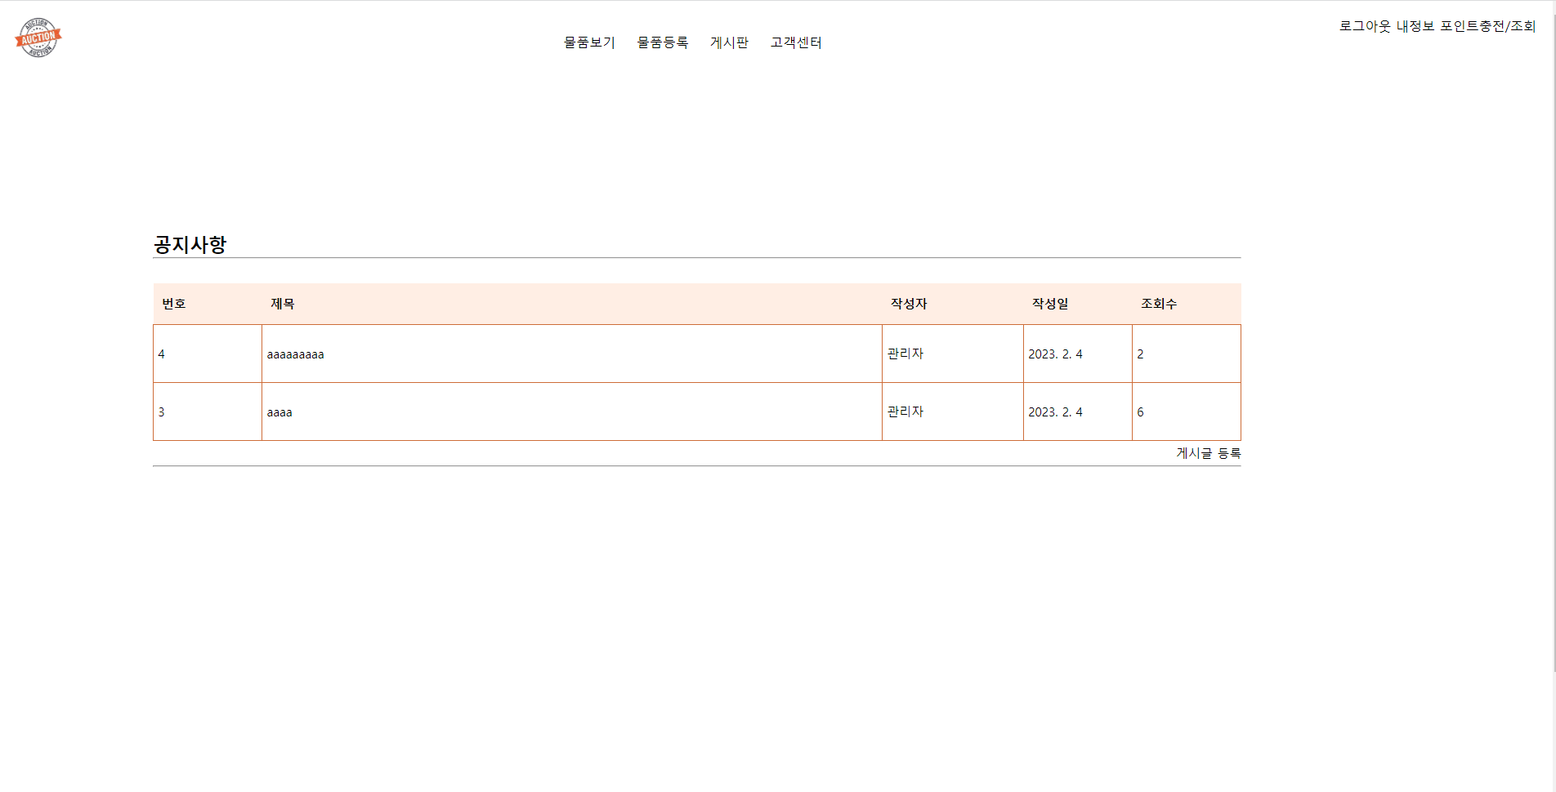
■ 프로젝트 시연
▶ 3-1 시연 ( 공지사항)

Slide 50
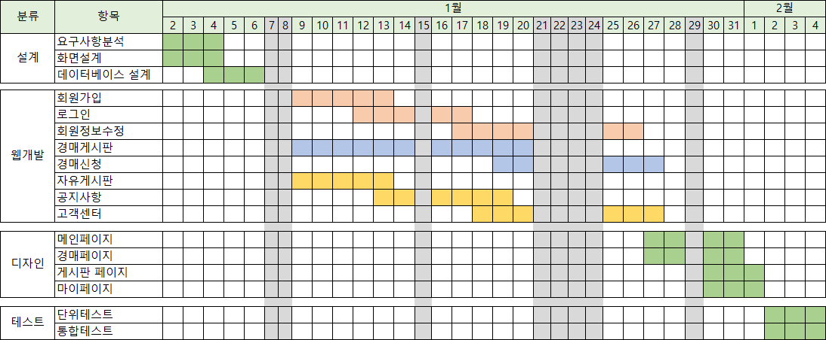
■ 진행 프로세스
▶ 4-1 개발일정

Slide 51




■ 진행 프로세스
▶ 4-2 개발환경

Slide 52
■ 진행 프로세스
마치며…

